Slide 1
5.1.3 FACTOR HUMANO
PUGA MARTINEZ JOSE GUADALUPE TALLER DE ADMINISTRACION Nº DE CONTROL 21070377

Slide 2

¿Que es el factor humano?

Slide 3

El factor humano es el aspecto de la organización en referencia a las emociones de los empleados, las preferencias de las personas y otros problemas ergonómicos.
Cualquier empresa que ignora a sus empleados afecta el negocio, y es probable que eventualmente se vean resultados negativos como los altos índices de rotación, insatisfacción del cliente y una mala reputación.

Slide 4
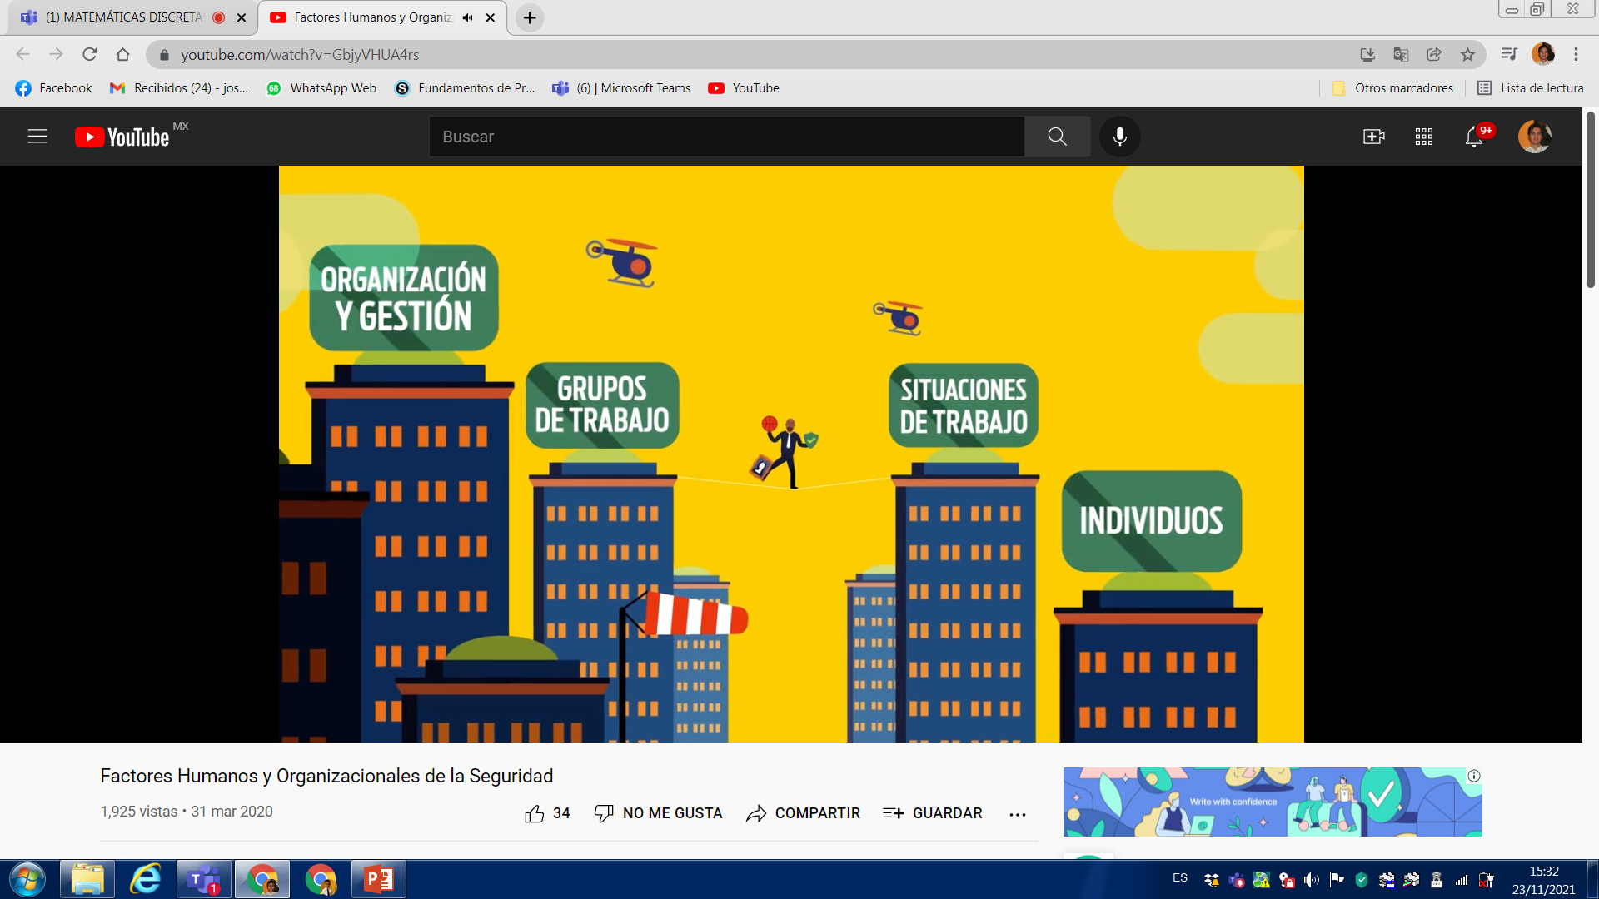

Slide 5

“Nunca se debe obviar la importancia del factor humano en el camino de la excelencia. Es el capital más valioso. Sólo con una buena dirección de las personas conseguiremos mejorar los procesos y la rentabilidad sostenida.”

Slide 6
GRACIAS POR SU ATENCION
KAHOT

